Slide 1
CONTENTS
目 录
01
DP159控制流程
02
DP159代码规范梳理

Slide 2
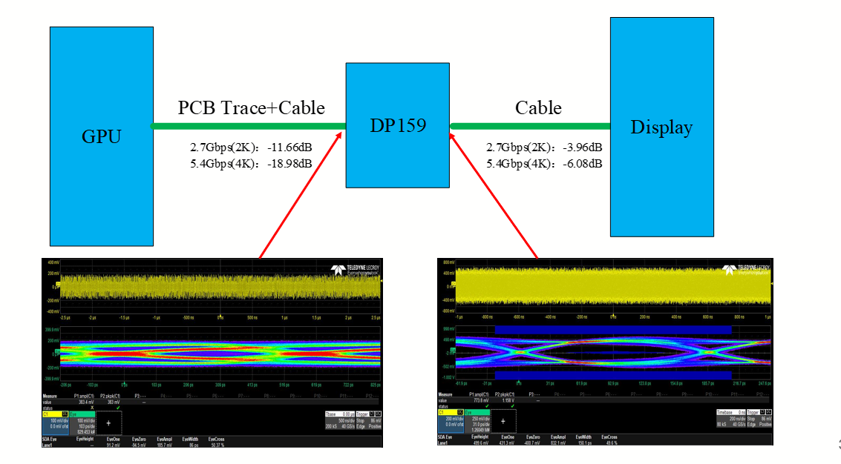
DP159全链路框图

Slide 3
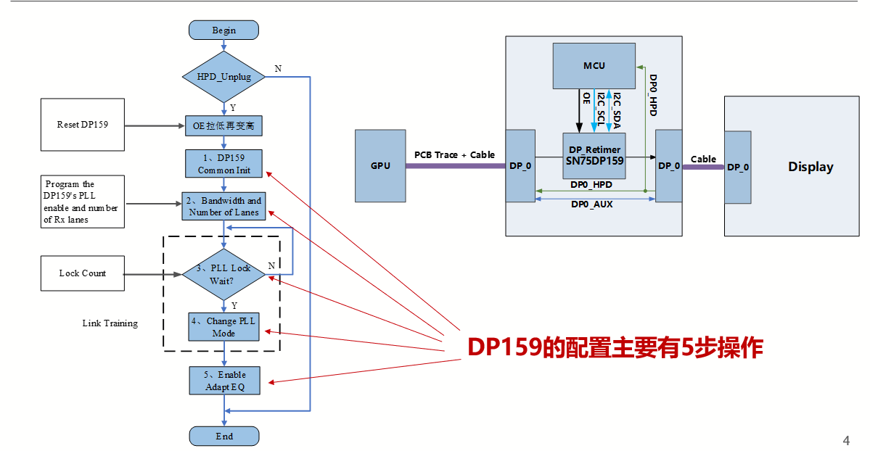
DP159配置流程

Slide 4
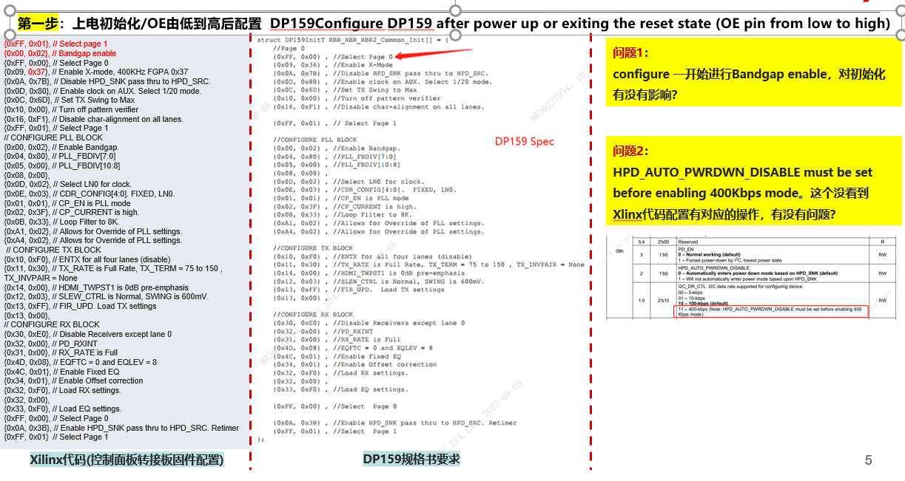
DP159整个初始化寄存器顺序、具体值

Slide 5
DP159整个初始化寄存器顺序、具体值

Slide 6
DP159整个初始化寄存器顺序、具体值

Slide 7
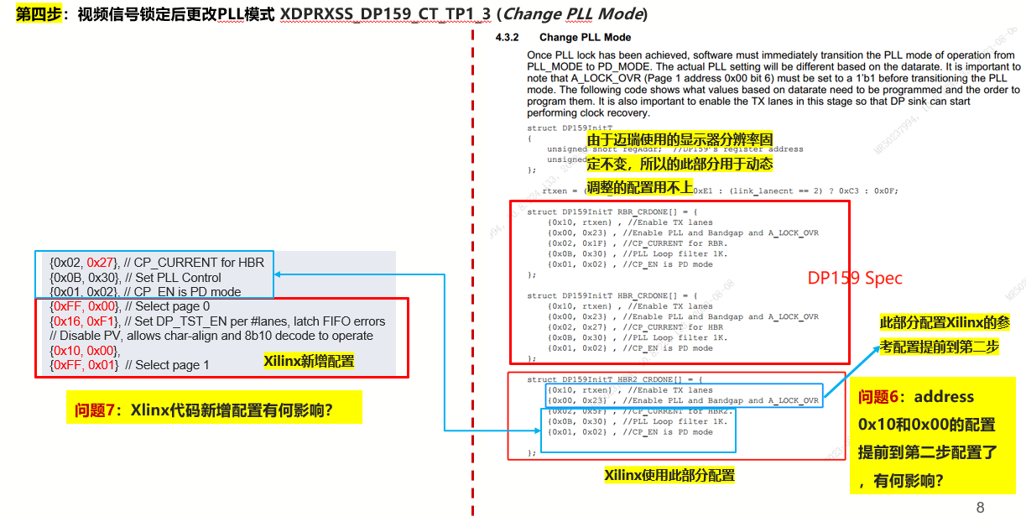
DP159整个初始化寄存器顺序、具体值

Slide 8
DP159整个初始化寄存器顺序、具体值

Slide 9
Another Que。

